Slide 1
實驗場所安全衛生管理
A5實驗場所廢棄物

Slide 2
本教材中所有投影片內容(含文字檔及圖檔)著作權皆屬於本部所有。
一、種子師資：對任一單張投影片之教材須完整擷取進行授課，不得將任一單張投影片內容任意進行修改及編輯。
二、作為一般授課使用之參考資料時需標註引用出處。
教材使用注意事項

Slide 3
內 容
壹、何謂廢棄物？
貳、那些實驗室廢棄物屬於有害事業廢棄物？
參、實驗室廢棄物型態
肆、實驗室廢棄物暫貯存、清運注意事項
伍、罰則
Notes:
※通過培訓營認證教師使用此教材授課之教學說明：
初階(國民中小學)-無
中階(高中/工/職) p1-36、p37-82(部分科系老師需要)、p83-93(環安衛行政人員需要)
進階(大專校院) p1-93

Slide 4
內 容(續)
陸、實驗室有害事業廢棄物貯存、清運處理實務
  一、實驗室化學性廢棄物
  二、生物醫療廢棄物
  三、有害事業廢棄物委外清運處理

Slide 5
國內廢棄物的處理—不論有害無害
減廢回收再利用
中間處置後再最終處置
「焚化為主、掩埋為輔」
Notes:
讓同學知道對於廢棄物的處理方式
基本上不管有害無害廢棄物，都須先進行減量、回收再利用的前置步驟，以減少要處理的垃圾量
對於有害或適合直接最終處理的廢棄物進行中間處理程序，以符合最終處置的條件，例如:毒性中和、反應性去除穩定等等
最終處置，如果能焚化處理的，以焚化處理(可以縮減體積)，不能焚化處理的將之穩定化或固化，進行掩埋
少數符合條件的可以境外處理

Slide 6
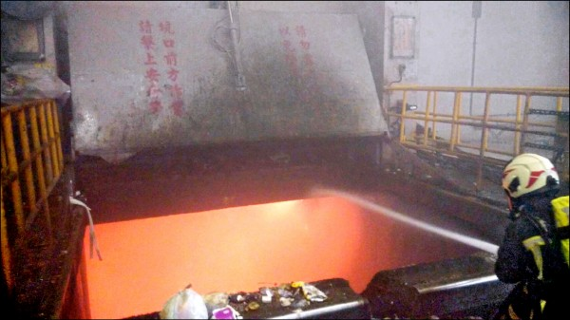
桃園欣榮焚化廠火警
2016/11/3位於桃園市中壢區的南區焚化爐今下午發生火警，起火層為地下1層，現場燃燒大量的垃圾廢棄物，由於現場悶燒及濃煙密布，經全力灌救後火勢於15時08分控制，無人員受傷受困。2016/12/1恢復

Slide 7
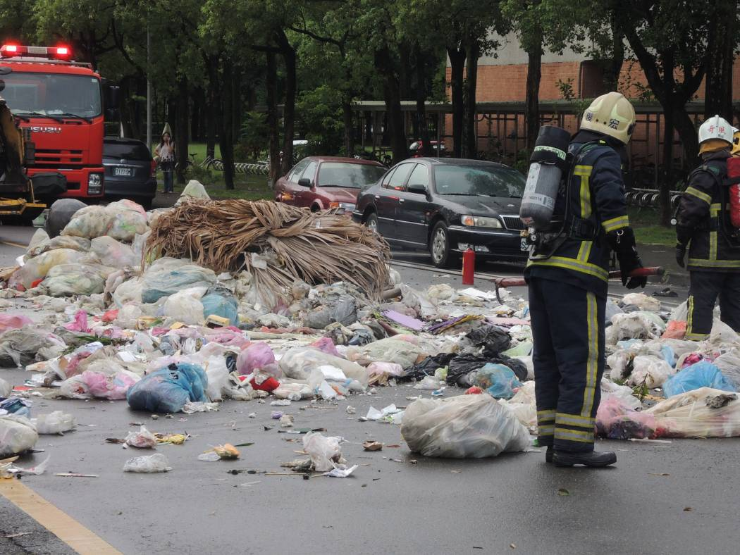
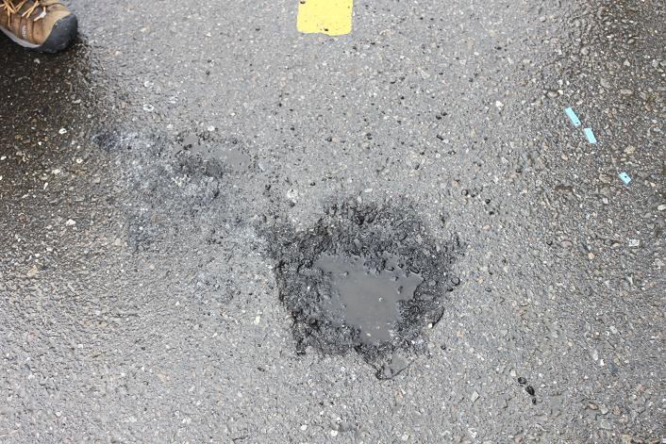
大學實驗室垃圾任意丟棄災害
化學品未經正常處理程序，以垃圾隨意棄置引發垃圾火災，差點燒毀垃圾車

Slide 8
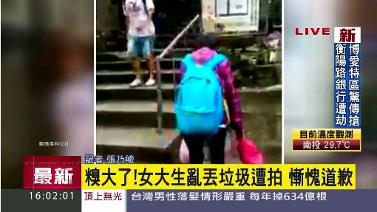
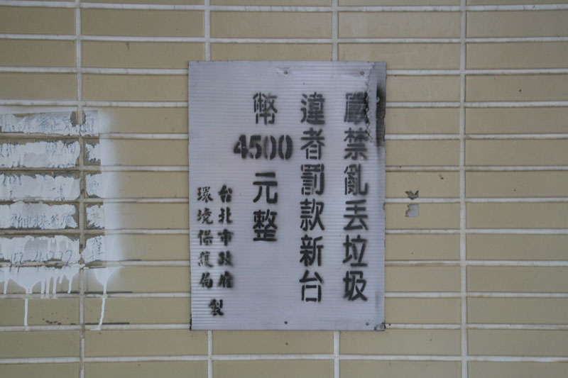
亂丟垃圾違反廢清法
違反廢棄物清理法第50條
處新臺幣一千二百元以上六千元以下罰鍰

Slide 9
壹、何謂廢棄物？
廢棄物清理法等相關法規
Notes:
1.本章教學目的在於教導學員，法令上對於廢棄物之定義，及基本的法規廢棄物相關名詞解釋
2.高工高職同學們於實驗室、試驗室等場合中，接觸有害事業廢棄物之機率遠低於大專院校實驗室，即使少數有機會接觸者，多數亦處於開課教師之監督之下，故若同學們遵照教師指示操作，受實驗室廢棄物傷害、汙染環境的可能性應不高。
但同學們未來進入職場，接觸有害事業廢棄物的機率將大為增加，且屆時通常無相關課程教導職場新鮮人們認識該廢棄物之危害特性。故教材針對高工高職同學們部分之教學目的，不僅在於教導其認識學校中實驗室廢棄物之危害特性與處理方式，更著眼於未來職場之相關災害預防。

Slide 10
廢棄物清理法 106/1/18
第 1 條 為有效清除、處理廢棄物，改善環境衛生，維護國民健康，特制定本法；本法未規定者，適用其他有關法律之規定。
第 一 章 總則 §1～§10
第 二 章 一般廢棄物之清理 §11～§27
第 三 章 事業廢棄物之清理 §28～§40
第 四 章 公民營廢棄物清除處理機構及廢棄物檢驗測定機構之管理 §41～§44
第 五 章 獎勵及處罰 §45～§69
第 六 章 附則 §70～§77

Slide 11
廢棄物清理法—廢棄物
指下列能以搬動方式移動之固態或液態物質或物品:
一、被拋棄者。
二、減失原效用、被放棄原效用、不具效用或效用不明者。
三、於營建、製造、加工、修理、販賣、使用過程所產生目的以外之產物。
四、製程產出物不具可行之利用技術或不具市場經濟價值者。
五、其他經中央主管機關公告者。

Slide 12
二、事業廢棄物
  1.有害事業廢棄物
    由事業所產生具毒性、危險性，其濃度或數量足以影響人體健康或污染環境之廢棄物
  2.一般事業廢棄物
    由事業(各實驗室、場區/所)產生有害事業廢棄物以外之事業廢棄物
Notes:
廢棄物清理法 (102.05.29)
第 2 條 本法所稱廢棄物，分下列二種：
一、一般廢棄物：由家戶或其他非事業所產生之垃圾、糞尿、動物屍體等，足以污染環境衛生之固體或液體廢棄物。
二、事業廢棄物：
(一) 有害事業廢棄物：由事業所產生具有毒性、危險性，其濃度或數量足以影響人體健康或污染環境之廢棄物。
(二) 一般事業廢棄物：由事業所產生有害事業廢棄物以外之廢棄物。
前項有害事業廢棄物認定標準，由中央主管機關會商中央目的事業主管機關定之。
游離輻射之放射性廢棄物之清理，依原子能相關法令之規定。
第一項第二款之事業，係指農工礦廠 (場) 、營造業、醫療機構、公民營廢棄物清除處理機構、事業廢棄物共同清除處理機構、學校或機關團體之實驗室及其他經中央主管機關指定之事業。

Slide 13
實驗室廢棄物包含一般事業廢棄物與有害事業廢棄物，須注意其中有害事業廢棄物如未按規定妥善清除、處理，將可能立即造成人員重大傷害，環境嚴重汙染！
Notes:
須再次提醒學員們，實驗室中之有害事業廢棄物之性質與一般日常生活廢棄物性質差異極大，貯存、清運與處理程序與要求完全不同，絕不可將其當作一般廢棄物處置，否則極易造成人員傷害、環境汙染，且須面對隨之而來的刑責與罰款!!
故學員們需理解接下來有關何種廢棄物屬於有害事業廢棄物，及相關貯存、清運與處理注意事項。

Slide 14
那些實驗室廢棄物屬於有害事業廢棄物？
有害事業廢棄物認定標準

Slide 15
有害事業廢棄物認定方式
有害事業廢棄物認定標準
  有害事業廢棄物以下列方式依序判定：
    一、列表之有害事業廢棄物。
    二、有害特性認定之有害事業廢棄物。
    三、其他經中央主管機關公告者。
Notes:
有害事業廢棄物認定標準 (98.06.05)
第 2 條
有害事業廢棄物以下列方式依序判定：
一、列表之有害事業廢棄物。
二、有害特性認定之有害事業廢棄物。
三、其他經中央主管機關公告者。

Slide 16
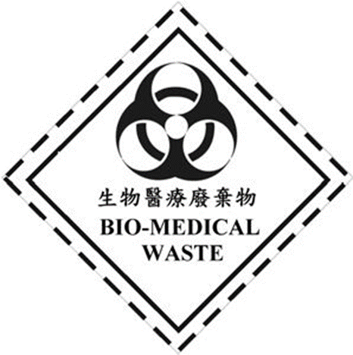
生物醫療廢棄物種類
一、基因毒性廢棄物
二、廢尖銳器具(生物性汙染的)
三、感染性廢棄物
四、其他經中央主管機關會商中央目的事業主管機關(衛生署)認定對人體或環境具危害性，並經公告者
Notes:
有害事業廢棄物認定標準 (98.06.05)
附表三 生物醫療廢棄物
項目 成分與說明
一、基因毒性廢棄物
(一) 屬致癌之細胞毒素或其他藥物 azathioprine, chlorambucil（氮芥苯丁酸）, chlornaphazine, ciclosporin, cyclophosphamide（環磷醯胺）, melphalan（氮芥苯丙胺酸）, semustine, tamoxifen（它莫西芬）, thiotepa（沙奧特帕）, treosulfan.
(二) 可能致癌之細胞毒素或其他藥物 azacitidine, bleomycin, carmustine, chloramphenicol（氯絲菌素）, chlorozotocin, cisplatin, dacarbazine, daunorubicin（道諾魯比辛）, dihydroxymethylfuratrizine, doxorubicin（杜薩魯比辛）, lomustine, methylthiouracil（鉀硫脲酮）, metronidazole（硝基甲嘧唑乙醇）, mitomycin, nafenopin, niridazole, oxazepam（歐沙氮平）, phenacetin（非那西汀）, phenobarbital（苯巴比妥）, phenytoin（二苯妥因）, procarbazine hydrochloride, progesterone（黃體素）, sarcolysin, streptozocin, trichlormethine.
二、廢尖銳器具 指對人體會造成刺傷或切割傷之廢棄物品，包括注射針頭、與針頭相連之注射筒及輸液導管、針灸針、手術縫合針、手術刀、載玻片、蓋玻片或破裂之玻璃器皿等。
三、感染性廢棄物
(一) 廢棄之微生物培養物、菌株及相關生物製品 指廢棄之培養物、菌株、活性疫苗、培養皿或相關用具，及感染性生物材料製造過程產生之廢棄物。
(二) 病理廢棄物 指手術或驗屍所取出之人體組織、器官、殘肢、體液等。但不含頭顱、屍體、頭髮、指甲及牙齒。
(三) 血液廢棄物 指廢棄之人體血液或血液製品，包括血餅、血清、血漿及其他血液組成分。
(四) 受污染動物屍體、殘肢及墊料 指接受微生物感染之實驗動物屍體、殘肢及其墊料，包括經檢疫後廢棄或因病死亡者。
(五) 手術或驗屍廢棄物 指使用於外科手術治療、驗屍或解剖行為而廢棄之衣物、紗布、覆蓋物、排泄用具、褥墊、手術用手套。
(六) 實驗室廢棄物 １、生物安全等級第三級及第四級實驗室所產生之廢棄物皆屬之。 ２、生物安全等級第二級實驗室中與微生物接觸之廢棄物，包括拋棄式接種環及接種針、檢體、手套、實驗衣、拋棄式隔離衣等。
(七) 透析廢棄物 指進行血液透析時與病人血液接觸之廢棄物，包括拋棄式導管、濾器、手巾、床單、手套、拋棄式隔離衣、實驗衣等。
(八) 隔離廢棄物 指收容患傳染病病人之隔離病房所產出之廢棄物。
(九) 受血液及體液污染廢棄物 指其他醫療行為所產生與病人血液、體液、引流液或排泄物接觸之廢棄物，包括各類廢棄之蛇型管、氧氣鼻導管、抽痰管、導尿管、引流管等，及沾有可流動人體血液、精液、陰道分泌物、腦脊髓液、滑液、胸膜液、腹膜液、心包液或羊水且可能導致滴濺之廢棄物。但不含止血棉球、使用過之個人衛生用品、沾有不可流動或不可吸收之人體分泌物的紗布、包紮物、尿布、面紙及廁所衛生紙等。
四、其他經中央主管機關會商中央目的事業主管機關認定對人體或環境具危害性，並經公告者。

Slide 17
有害特性認定之有害事業廢棄物
一、毒性有害事業廢棄物
二、溶出毒性事業廢棄物
三、戴奧辛有害事業廢棄物
四、多氯聯苯有害事業廢棄物
五、腐蝕性事業廢棄物
六、易燃性事業廢棄物
七、反應性事業廢棄物
八、石綿及其製品廢棄物
Notes:
說明 :
1.本部分廢棄物於實驗室主要與化學性廢棄物有關，例如各種化學廢液，沾有化學物質之固體廢棄物、廢棄化學品與容器等。
2.因戴奧辛有害事業廢棄物、多氯聯苯有害事業廢棄物、石綿及其製品廢棄物三種廢棄物幾乎不存在一般學校實驗室，應不須說明，故對其投影片設為“隱藏投影片”(在播放時不會顯示)，若講者有需要說明該三者時，請自行取消”隱藏投影片”之設定。
有害事業廢棄物認定標準 (98.06.05)
第 4 條
有害特性認定之有害事業廢棄物種類如下：
一、毒性有害事業廢棄物：
（一）依毒性化學物質管理法公告之第一類、第二類及第三類毒性化學物 質之固體或液體廢棄物。
（二）直接接觸前目毒性化學物質之廢棄盛裝容器。
二、溶出毒性事業廢棄物：指事業廢棄物依使用原物料、製程及廢棄物成 分特性之相關性選定分析項目，以毒性特性溶出程序（以下簡稱 TCL P） 直接判定或先經萃取處理再判定之萃出液，其成分濃度超過附表 四之標準者。
三、戴奧辛有害事業廢棄物：指事業廢棄物中含 2,3,7,8- 氯化戴奧辛及 喃同源物等十七種化合物之總毒性當量濃度超過一．○ ng I-TEQ ／ g 者。
四、多氯聯苯有害事業廢棄物：指多氯聯苯重量含量在百萬分之五十以上 之廢電容器（以絕緣油重量計）、廢變壓器（以變壓器油重量計）或 其他事業廢棄物。
五、腐蝕性事業廢棄物：指事業廢棄物具有下列性質之一者：
（一）廢液氫離子濃度指數（pH 值）大於等於十二．五或小於等於二． ○；或在攝氏溫度五十五度時對鋼（中華民國國家標準鋼材 S 二 ○ C）之腐蝕速率每年超過六．三五毫米者。
（二）固體廢棄物於溶液狀態下氫離子濃度指數（pH 值）大於等於十二 ．五或小於等於二．○；或在攝氏溫度五十五度時對鋼（中華民國 國家標準鋼材 S 二○ C）之腐蝕速率每年超過六．三五毫米者。
六、易燃性事業廢棄物：指事業廢棄物具有下列性質之一者：
（一）廢液閃火點小於攝氏溫度六十度者。但不包括乙醇體積濃度小於百 分之二十四之酒類廢棄物。
（二）固體廢棄物於攝氏溫度二十五度加減二度、一大氣壓下（以下簡稱 常溫常壓）可因摩擦、吸水或自發性化學反應而起火燃燒引起危害 者。
（三）可直接釋出氧、激發物質燃燒之廢強氧化劑。
七、反應性事業廢棄物：指事業廢棄物具有下列性質之一者：
（一）常溫常壓下易產生爆炸者。
（二）與水混合會產生劇烈反應或爆炸之物質或其混合物。
（三）含氰化物且其氫離子濃度指數（pH 值）於二．○至十二．五間， 會產生二五○ mg HCN ／ kg 以上之有毒氣體者。
（四）含硫化物且其氫離子濃度指數（pH 值）於二．○至十二．五間， 會產生五○○ mg H2S ／ kg 以上之有毒氣體者。
八、石綿及其製品廢棄物：指事業廢棄物具有下列性質之一者：
（一）製造含石綿之防火、隔熱、保溫材料及煞車來令片等磨擦材料研磨 、修邊、鑽孔等加工過程中產生易飛散性之廢棄物。
（二）施工過程中吹噴石綿所產生之廢棄物。
（三）更新或移除使用含石綿之防火、隔熱、保溫材料及煞車來令片等過 程中，所產生易飛散性之廢棄物。
（四）盛裝石綿原料袋。
（五）其他含有百分之一以上石綿且具有易飛散性質之廢棄物。

Slide 18
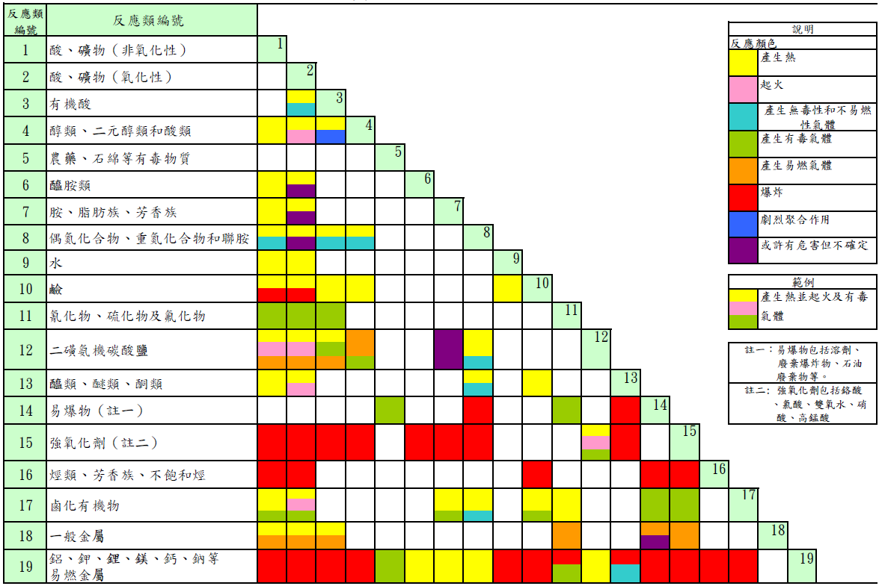
實驗廢液相容表

Slide 19



校園廢棄物分類
學校事業廢棄物
一般事業廢棄物
實驗室廢棄物
一般
生活
垃圾
資源
垃圾
廚餘
生物醫療
廢棄物
放射性
廢棄物
其他實驗室
廢棄物
實驗室
廢液
空化學
藥瓶

Slide 20
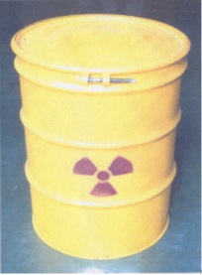
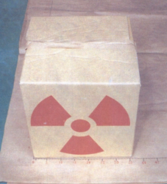
放 射 性 廢 棄 物
主管機關為原子能委員會
放射性廢棄物管理與清理
  須依游離輻射防護法規辦理
  集中專區分類分批貯存管理(自然衰減)
  委託原委會核研所清理(電漿處理法)
Notes:
說明 :
1.高工高職實驗室應無放射性廢棄物，大專院校可能產生放射性廢棄物之實驗室，相關人員應會接受游離輻射相關講習，故本投影片不須詳細說明。
2.但必須向學員說明，放射性廢棄物有其專屬、嚴格的清運處理規定與途徑，如未來遭遇放射性廢棄物一定要遵守相關規定，更不可混置於化學性或生物性廢棄物中。
母法-放射性物料管理法(91.12.25)
1一定活度或比活度以下放射性廢棄物管理辦法 (民國 93 年 12 月 29 日 )
2低放射性廢棄物最終處置及其設施安全管理規則 (民國 101 年 07 月 09 日 )
3低放射性廢棄物最終處置設施場址設置條例 (民國 95 年 05 月 24 日 )
4低放射性廢棄物最終處置設施場址禁置地區之範圍及認定標準 (民國 95 年 11 月 17 日 )
5放射性廢棄物處理設施運轉人員資格管理辦法 (民國 98 年 04 月 22 日 )
6放射性廢棄物處理貯存及其設施安全管理規則 (民國 97 年 10 月 22 日 )
7放射性廢棄物處理貯存最終處置設施建造執照申請審核辦法 (民國 98 年 04 月 13 日 )
8放射性廢棄物運作許可辦法 (民國 103 年 09 月 19 日 )
9高放射性廢棄物最終處置及其設施安全管理規則 (民國 102 年 01 月 18 日 )
行政院原子能委員會核能研究所對外放射性廢棄物接收處理注意事項
http://erss.aec.gov.tw/law/LawContent.aspx?id=FL048168

Slide 21
參、實驗室廢棄物型態
Notes:
說明：
1.前章節已說明實驗室廢棄物在法律上分屬何種廢棄物、定義為何。本章將說明實務上實驗室內的各類廢棄物之型態與特性

Slide 22
常見實驗室廢棄物型態之一：
一般事業廢棄物部分
一般事業廢棄物
  例:無/低度汙染的擦手紙、手套、包裝材料、實驗室的生活垃圾等
資源性可回收物品
  化學品空容器(必須洗淨) :交由化學品供應商回收
  未受污染物品 : 廢紙、廢木材、廢鐵、廢塑膠、廢玻璃等
Notes:
事業或非事業所產生之一般生活廢棄物D1801可以跟一般廢棄物處理

Slide 23
常見實驗室廢棄物型態之二
有害事業廢棄物部分
實驗室化學廢液類
實驗室固體廢棄物(未回收空瓶、廢藥品、受汙染耗材等)
生物醫療廢棄物
放射性廢棄物
其他

Slide 24
肆、實驗室廢棄物暫貯存、清運注意事項

Slide 25
實驗室廢棄物一般注意事項
生活垃圾不可混入實驗廢棄物中
一般事業廢棄物、應回收廢棄物、有害事業廢棄物必須分區分類放置儲存。
廢棄物放置區需不可佔用人員動線，遠離火源、高熱、水氣與電氣設備等可能影響廢棄物貯存之危害。
各類廢棄物需依規定妥善分類收集，收集容器上應標明內容廢棄物名稱。
廢棄物容器應隨時加蓋緊閉及妥善包裝。
將一般事業廢棄物、應回收廢棄物交由委託之清除機構進行清運或清潔隊清運。
Notes:
應回收廢棄物於法令上包含於一般事業廢棄物中，但為方便說明一般事業廢棄物收集時應確實區分垃圾與應回收物品，在本投影片中將其獨立敘述。

Slide 26
實驗室有害事業廢棄物注意事項
貯存位置應遠離人員日常動線、各種潛藏危害性之設備設施。
依法規與受委託清除處理機構之要求，有害廢棄物分類，應確實進行廢棄物分類。
確認所選擇之貯存容器材質、強度可妥善保存該廢棄物，不致產生穿刺、溶解、破裂等狀況而導致外洩。
廢棄物依規定清楚標示各類標籤。
廢棄物容器須設置盛盤、承架避免傾倒與洩漏。
Notes:
本投影片之內容於第二階段投影片中有細部說明。
本投影片中之事項，在綜合高中與高工高職多半由教職員負責，不須由高工高職同學們執行，講者於說明時可考量現場聽者狀況進行說明。
如聽者為高工高職同學，可考慮將說明重點置於請同學務須遵守教師之指示，確實進行廢棄物分類，避免不相容者相混，及不可於處置時嬉鬧，更不可以廢棄物開玩笑、驚嚇其他同學。

Slide 27
實驗室有害事業廢棄物注意事項(續)
須注意不相容物不得放在一起，即使是同一種類廢棄物，收集時必須考慮相容性。
廢棄物容器應隨時加蓋緊閉及妥善包裝。
隨時注意貯存場所之溫度、濕度、通風排氣狀況等是否符合要求。
貯存時間不可超過法規規定。
將廢棄物交由合法之有害事業廢棄物清除處理機構進行清除與處理。
Notes:
本投影片之內容於第二階段投影片中有細部說明。
本投影片中之事項，在綜合高中與高工高職多半由教職員負責，不須由高工高職同學們執行，講者於說明時可考量現場聽者狀況進行說明。
如聽者為高工高職同學，可考慮將說明重點置於請同學務須遵守教師之指示，確實進行廢棄物分類，避免不相容者相混，及不可於處置時嬉鬧，更不可以廢棄物開玩笑、驚嚇其他同學。

Slide 28
伍、罰則
廢棄物清理法

Slide 29
因處理廢棄物不當，導致下列結果者
  致人於死者，處無期徒刑或七年以上有期徒刑，得併科新臺幣一千五百萬元以下罰金。
  致重傷者，處三年以上十年以下有期徒刑，得併科新臺幣九百萬元以下罰金。
  致危害人體健康導致疾病者，處五年以下有期徒刑，得併科新臺幣六百萬元以下罰金。
Notes:
第 45 條
違反第十二條、第十八條第一項、第二十八條第一項、第七項、第三十六條第一項、第三十八條第一項、第三十九條第一項或第四十一條第一項規定，因而致人於死者，處無期徒刑或七年以上有期徒刑，得併科新臺幣一千五百萬元以下罰金；致重傷者，處三年以上十年以下有期徒刑，得併科新臺幣九百萬元以下罰金；致危害人體健康導致疾病者，處五年以下有期徒刑，得併科新臺幣六百萬元以下罰金。
第 46 條
有下列情形之一者，處一年以上五年以下有期徒刑，得併科新臺幣三百萬元以下罰金：
一、任意棄置有害事業廢棄物。
二、事業負責人或相關人員未依本法規定之方式貯存、清除、處理或再利用廢棄物，致污染環境。

Slide 30
任意處置有害事業廢棄，或未依規定處置廢棄物導致汙染環境者，處一年以上五年以下有期徒刑，得併科新臺幣三百萬元以下罰金。
申報廢棄物不實或虛偽記載者，處三年以下有期徒刑、拘役或科或併科新臺幣一百五十萬元以下罰金。
事業廢棄物之貯存、清除或處理方法及設施，不符合中央主管機關之規定者，處新臺幣六萬元以上三十萬元以下罰鍰。經限期改善，屆期仍未完成改善者，按日連續處罰。情節重大者，並得命其停工或停業。
Notes:
廢棄物清理法(102.05.29)
第 46 條
有下列情形之一者，處一年以上五年以下有期徒刑，得併科新臺幣三百萬元以下罰金：
一、任意棄置有害事業廢棄物。
二、事業負責人或相關人員未依本法規定之方式貯存、清除、處理或再利用廢棄物，致污染環境。
第 48 條
依本法規定有申報義務，明知為不實之事項而申報不實或於業務上作成之文書為虛偽記載者，處三年以下有期徒刑、拘役或科或併科新臺幣一百五十萬元以下罰金。
第 53 條
有下列情形之一者，處新臺幣六萬元以上三十萬元以下罰鍰。經限期改善，屆期仍未完成改善者，按日連續處罰。情節重大者，並得命其停工或停業：
一 貯存、清除、處理或再利用有害事業廢棄物違反第二十八條第一項、第七項、第三十一條第一項、第四項、第三十四條、第三十九條第一 項或依第二十九條第二項所定管理辦法。
二 貯存、清除或處理有害事業廢棄物，違反第三十六條第一項規定。
三 違反第三十八條第一項、第三項規定或第三十八條第四項準用同條第一項或第三項規定。

Slide 31
陸、實驗室有害事業廢棄物貯存、清運處理實務
Notes:
說明：
1.針對高工高職同學部分至前章為止。
2.本章開始針對實際上會處置實驗室廢棄物之對象進行說明。

Slide 32
一、實驗室化學性廢棄物

Slide 33
實驗廢棄物之清理作業要點
實驗廢棄物產出
實驗廢棄物先行分類收集、標示及暫貯存
實驗廢棄物之分類分區貯存
實驗廢棄物之委外清理

Slide 34
實驗人員之責任
減量
分類收集
傾倒-標示/記錄
暫貯存管理
毒化物運作與廢棄管理
通報清理管理人

Slide 35
避免產生或減少產生量
建立實驗室廢棄物管理作業規範
預防性之管理及處理
庫存藥品定期盤點
特殊藥品之管制及追蹤
貯存之藥品應定期查驗及更新標示
避免不明混合物質之產生
廢棄物之減廢減量
良好之實驗規劃
減小實驗規模
自行管末減廢減量
資源回收再利用及交換

Slide 36
廢棄物產生條件之管制
產源之管制
  建立化學品清冊
  庫存及架上藥品應定期盤點
  特殊化學物質管制及貯存
  分包裝化學品應標示清楚

Slide 37
廢棄物產生條件之管制(續)
使用階段之管制
  藥品集中保管之考量
  藥品資料之登錄
  所有容器內容物均明確標示
  配製試藥應配合實驗需要避免過量
  先進先出之原則
  避免不明混合化學物質產生

Slide 38
廢棄物產生條件之管制(續)
按照分類流程表，確實分類。
特殊廢液請先加藥安定。
盛裝八分滿即可，預防搬運滲出。
避免不明混合物之產生
  避免將混合物長期存放於實驗室角落或多餘空間
  調配及貯存之混合物均需即時標示清楚
  應定期清理實驗廢棄物

Slide 39
收集容器
貯存容器
  HDPE 桶、不銹鋼桶、原容器（過期及報廢藥品）
  貯存容器應隨時加蓋密閉，或妥善包裝
防止洩漏裝置
  實驗廢液之貯存容器需置於適當的防溢設施內，例如#316不銹鋼材質盛盤內
  腐蝕性廢液應放置於適當的塑膠盛盤中
    盛盤容積必須為廢液貯存容器之1.1倍
  儲存區或附近應準備吸收棉、吸收劑、防護具等以防滲漏時緊急應變用
39
Notes:
39
事業廢棄物貯存清除處理方法及設施標準（民國95年12月14日修正）第 7 條：
有害事業廢棄物之貯存方法，除生物醫療廢棄物之廢尖銳器具及感染性廢棄物外，應符合下列規定：
一、應依有害事業廢棄物認定方式或危害特性分類貯存。
二、應以固定包裝材料或容器密封盛裝，置於貯存設施內，分類編號，並標示產生廢棄物之事業名稱、貯存日期、數量、成分及區別有害事業廢棄物特性之標誌。
三、貯存容器或設施應與有害事業廢棄物具有相容性，必要時應使用內襯材料或其他保護措施，以減低腐蝕、剝蝕等影響。
四、貯存容器或包裝材料應保持良好情況，其有嚴重生鏽、損壞或洩漏之虞，應即更換。

Slide 40
廢液一定要確實分類
重要!
為何要分類?
  相容性 : 實驗廢棄物若不相容會---
    產生熱
    產生激烈反應
    爆炸
    產生可燃性氣體或毒性氣體
    造成容器材質劣化
  後續可處理性
    不同性質之廢棄物處理方式不同，隨意混合將增加處理的困難度與成本，甚至無法處理

Slide 41
學術機構實驗室常見廢液分類方式
無機廢液類
  氰系類廢液
  汞系類廢液
  無機酸類廢液
  鹼類廢液
  重金屬類廢液
  含六價鉻廢液
有機廢溶劑
  廢油類
  非鹵素類廢溶劑
  鹵素類廢溶劑
特殊廢液
固體及汙泥類

Slide 42
有機廢液類
油脂類
  由實驗室所產生的廢棄油(脂)
  如：油漆、絕緣油(脂)(不含多氯聯笨)、潤滑油等
含鹵素有機溶劑類
  由實驗室產生的廢棄溶劑，該溶劑含有脂肪族鹵素類化合物
  如氯仿、二氯甲烷、四氯化碳、氯苯等
不含鹵素有機溶劑類
  由實驗室產生的廢棄溶劑，該溶劑不含脂肪族鹵素類化合物或芳香族鹵素類化合物。

Slide 43
無機廢溶液類
1.含氰廢液：由學校實驗室或實習工廠所產生的廢液，該廢液含有游離氰廢液（需保存在pH10.5以上）者或含有氰化合物或氰錯化合物。
2.含汞廢液：含COD廢液主要成份為重鉻酸鉀、硫酸銀、硫酸汞等。
3.酸鹼性廢液：該廢液含有酸或鹼。
4.含重金屬廢液：由學校實驗室或實習工廠所產生的廢液，該廢液含有如鐵、鈷、銅、錳、鎘、鉛、鎵、鉻、鈦、鍺、錫、鋁、鎂、鎳、鋅、銀等。
5.特殊廢液：含六價鉻廢液、氫氟酸廢液。

Slide 44

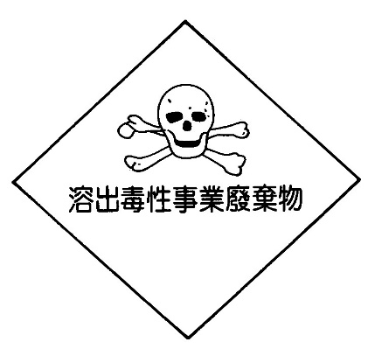
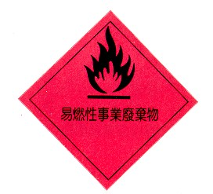
標示與記錄
確認貼妥實驗廢棄物危害標籤
應清楚標示實驗廢棄物種類與成分
檢附「實驗廢棄物傾倒紀錄」
實驗廢液傾倒紀錄 106年4月 1 日 起 年 月 日
時間 | 傾倒內容物 | 單位 | 數量 | 傾到人員簽名 | 備註
106.4.1. | 丙酮 | ml | 300 | OOO
44
Notes:
44
說明:「實驗廢棄物傾倒紀錄」並非法令上強制要求項目，但對學校機構而言，例如一桶廢液從開始收集到清運可能需要數個月以上，期間經過多次傾倒廢液，為能掌握桶內廢液性質，故部分學校會製作「實驗廢棄物傾倒紀錄」，要求在每次傾倒廢液入桶時需登記時間，廢液種類、數量、傾倒人等資訊。
事業廢棄物貯存清除處理方法及設施標準（民國95年12月14日修正）第 7 條：
有害事業廢棄物之貯存方法，除生物醫療廢棄物之廢尖銳器具及感染性廢棄物外，應符合下列規定：
一、應依有害事業廢棄物認定方式或危害特性分類貯存。
二、應以固定包裝材料或容器密封盛裝，置於貯存設施內，分類編號，並標示產生廢棄物之事業名稱、貯存日期、數量、成分及區別有害事業廢棄物特性之標誌。
三、貯存容器或設施應與有害事業廢棄物具有相容性，必要時應使用內襯材料或其他保護措施，以減低腐蝕、剝蝕等影響。
四、貯存容器或包裝材料應保持良好情況，其有嚴重生鏽、損壞或洩漏之虞，應即更換。

Slide 45
※※※※※※※※※※※※※※※※※※※※※※※※※※※※※※※
※※※※※※※
廢 棄 物
W a s t e
※※※※※※※
※※※※※※※※※※※※※※※※※※※※※※※※※※※※※※※
名 稱
Name
：
成 份
Compositions
編 號
：
：
(1) 法定列管毒性化學物質 (5) 酸類
Regulated Toxic chemicals Acids
(2) 易燃性(固體及液體) (6) 鹼類
Flammable Solids and Liquids Albatines
(3) 含氯易燃性 (7) 一般性實驗廢棄物
Chlorinated Flammables General Laboratory Waste
(4) 感染性 (8) 其他
Infectious Others
產生部門 日期
Dept Date
聯 絡 人 電話
Contact Tel
：
：
：
：
Notes:
說明：
1.圖為某單位之實驗室廢棄物標籤。
2.廢棄物標籤並無法規制式格式，通常會配合採用委託清運處理機構要求之格式，如委託清運處理機構無要求，即由學校自行制訂。

Slide 46
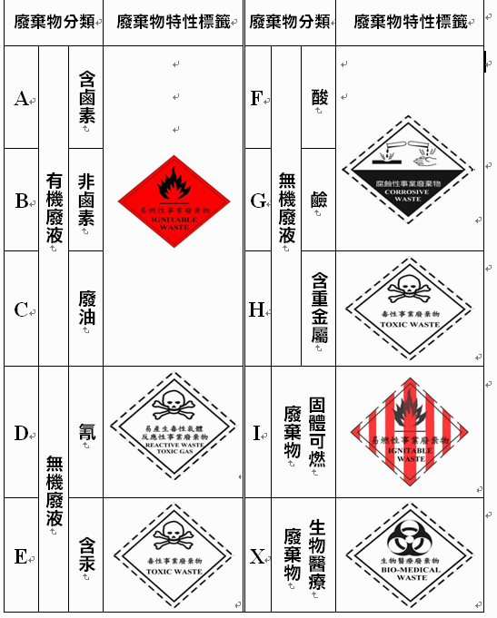
實驗室廢棄物特性標籤

Slide 47
Notes:
47
(中文版 ) FY95 Taiwan GHS Training Course Materials Draft Edition (Unit 5, p7)

Slide 48
化學品全球調和制度（GHS）標示之象徵符號說明

Slide 49
貯存區之安全措施
應於明顯處設置標示
遠離熱源
不易傾倒、有防溢設施
不阻礙走道
保持通風良好、清潔完整
Notes:
事業廢棄物貯存清除處理方法及設施標準 (95.12.14)
第 11 條
有害事業廢棄物之貯存設施，除生物醫療廢棄物之廢尖銳器具及感染性廢棄物外，應符合下列規定：
一、應設置專門貯存場所，其地面應堅固，四周採用抗蝕及不透水材料襯墊或構築。
二、應有防止地面水、雨水及地下水流入、滲透之設備或措施。
三、由貯存設施產生之廢液、廢氣、惡臭等，應有收集或防止其污染地面水體、地下水體、空氣、土壤之設備或措施。
四、應於明顯處，設置白底、紅字、黑框之警告標示，並有災害防止設備。
五、設於地下之貯存容器，應有液位檢查、防漏措施及偵漏系統。
六、應配置所須之警報設備、滅火、照明設備或緊急沖淋安全設備。
七、屬有害事業廢棄物認定標準所認定之易燃性事業廢棄物、反應性事業廢棄物及毒性化學物質廢棄物，應依其危害特性種類配置所須之監測設備。其監測設備得準用毒性化學物質管理法、勞工安全衛生法之監測設備規範。

Slide 50
實驗室清除化學廢液
依照校內管理單位之規定，於規定時間內送至集中貯存場或約定之清運地點
  備齊相關紀錄文件
  檢查標籤是否脫落
  清潔容器外表

Slide 51
化學品空瓶與廢棄化學品處理
化學品空瓶
  清洗(廢液視為化學性廢液)
  晾乾
  請原廠商回收/或暫存/或送校暫儲存
廢棄化學品
  保持包裝完整，勿倒出與其他化學品相混合
  依學校規定處理
  請合格清運/處理廠商依規定處理
51

Slide 52

二、生物醫療廢棄物

Slide 53
生物醫療廢棄物清理
生物醫療廢棄物管理的法規依據：
廢棄物清理法
106/1/18
有害事業廢棄物認定標準
98/06/05
事業廢棄物貯存清除處理方法及設施標準
95/12/14
衛生署90.4.26衛署醫字第0900025799號公告「部份感染性醫療廢棄物滅菌處理標準及相關規定」
90.7.26衛署醫字第0900047521號函公告增列「微波消毒法」為部份感染性醫療廢棄物滅菌處理標準及相關規定

Slide 54
生物醫療廢棄物種類
一、基因毒性廢棄物
二、廢尖銳器具
三、感染性廢棄物
四、其他經中央主管機關會商中央目的事業主管機關(衛生署)認定對人體或環境具危害性，並經公告者
Notes:
有害事業廢棄物認定標準 (98.06.05)
附表三 生物醫療廢棄物
項目 成分與說明
一、基因毒性廢棄物
(一) 屬致癌之細胞毒素或其他藥物 azathioprine, chlorambucil（氮芥苯丁酸）, chlornaphazine, ciclosporin, cyclophosphamide（環磷醯胺）, melphalan（氮芥苯丙胺酸）, semustine, tamoxifen（它莫西芬）, thiotepa（沙奧特帕）, treosulfan.
(二) 可能致癌之細胞毒素或其他藥物 azacitidine, bleomycin, carmustine, chloramphenicol（氯絲菌素）, chlorozotocin, cisplatin, dacarbazine, daunorubicin（道諾魯比辛）, dihydroxymethylfuratrizine, doxorubicin（杜薩魯比辛）, lomustine, methylthiouracil（鉀硫脲酮）, metronidazole（硝基甲嘧唑乙醇）, mitomycin, nafenopin, niridazole, oxazepam（歐沙氮平）, phenacetin（非那西汀）, phenobarbital（苯巴比妥）, phenytoin（二苯妥因）, procarbazine hydrochloride, progesterone（黃體素）, sarcolysin, streptozocin, trichlormethine.
二、廢尖銳器具 指對人體會造成刺傷或切割傷之廢棄物品，包括注射針頭、與針頭相連之注射筒及輸液導管、針灸針、手術縫合針、手術刀、載玻片、蓋玻片或破裂之玻璃器皿等。
三、感染性廢棄物
(一) 廢棄之微生物培養物、菌株及相關生物製品 指廢棄之培養物、菌株、活性疫苗、培養皿或相關用具，及感染性生物材料製造過程產生之廢棄物。
(二) 病理廢棄物 指手術或驗屍所取出之人體組織、器官、殘肢、體液等。但不含頭顱、屍體、頭髮、指甲及牙齒。
(三) 血液廢棄物 指廢棄之人體血液或血液製品，包括血餅、血清、血漿及其他血液組成分。
(四) 受污染動物屍體、殘肢及墊料 指接受微生物感染之實驗動物屍體、殘肢及其墊料，包括經檢疫後廢棄或因病死亡者。
(五) 手術或驗屍廢棄物 指使用於外科手術治療、驗屍或解剖行為而廢棄之衣物、紗布、覆蓋物、排泄用具、褥墊、手術用手套。
(六) 實驗室廢棄物 １、生物安全等級第三級及第四級實驗室所產生之廢棄物皆屬之。 ２、生物安全等級第二級實驗室中與微生物接觸之廢棄物，包括拋棄式接種環及接種針、檢體、手套、實驗衣、拋棄式隔離衣等。
(七) 透析廢棄物 指進行血液透析時與病人血液接觸之廢棄物，包括拋棄式導管、濾器、手巾、床單、手套、拋棄式隔離衣、實驗衣等。
(八) 隔離廢棄物 指收容患傳染病病人之隔離病房所產出之廢棄物。
(九) 受血液及體液污染廢棄物 指其他醫療行為所產生與病人血液、體液、引流液或排泄物接觸之廢棄物，包括各類廢棄之蛇型管、氧氣鼻導管、抽痰管、導尿管、引流管等，及沾有可流動人體血液、精液、陰道分泌物、腦脊髓液、滑液、胸膜液、腹膜液、心包液或羊水且可能導致滴濺之廢棄物。但不含止血棉球、使用過之個人衛生用品、沾有不可流動或不可吸收之人體分泌物的紗布、包紮物、尿布、面紙及廁所衛生紙等。
四、其他經中央主管機關會商中央目的事業主管機關認定對人體或環境具危害性，並經公告者。

Slide 55
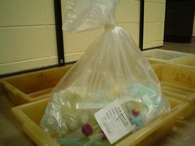
生物醫療廢棄物之清理作業要點
廢棄物產出
廢棄物先行分類收集、標示及滅菌暫貯存
廢棄物之分類集中貯存
廢棄物之委外清理

Slide 56

產出者之責任
遵照規範分類收集
傾倒/標示/記錄
實驗室暫存放
集中貯存
通報清理管理人

Slide 57

實驗室之責任 - 標示
貯存容器上應註明產出廢棄物種類、日期及貼上生物醫療廢棄物特性標示
邊長十公分以上，顏色：白底黑字，但塑膠袋或容器為紅色或黃色者，亦可採該顏色為底色
Notes:
行政院環境保護署 公告
發文日期：中華民國96 年5 月11 日
發文字號：環署廢字第0960035782 號
附件：公告事項一:區別有害事業廢棄物特性標誌
主旨：公告修正「區別有害事業廢棄物特性標誌」。
依據：事業廢棄物貯存清除處理方法及設施標準第四十五條。
公告事項：
一、區別有害事業廢棄物特性標誌如附件。
二、本公告自公告日起實施。
三、本署八十五年九月二十六日環署廢字第四０九三五四號公告
自本公告實施日起停止適用。
四、本署九十五年十二月十四日修正發布事業廢棄物貯存清除處
理方法及設施標準(簡稱本標準)，本標準修正施行前已設立之
事業，對於本公告規定應於本標準修正發布後一年內完成改
善。事業於改善期限內，免予處罰。
….
一、列表之有害事業廢棄物
……
（三）生物醫療廢棄物（邊長十公分以上，顏色：白底黑字，但塑膠袋或容器為紅色或黃色者，亦可採該顏色為底色）

Slide 58
生物醫療廢棄物之分類收集
廢尖銳器具：應與其他廢棄物分類貯存，並以不易穿透之堅固容器密封盛裝
感染性廢棄物：應與其他廢棄物分類貯存
  以熱處理法處理者，應以防漏、不易破之紅色塑膠袋或紅色可燃容器密封盛裝
  以滅菌法處理者，應以防漏、不易破之黃色塑膠袋或黃色容器密封貯存。
前項貯存容器及塑膠袋，除應於最外層明顯處標示廢棄物名稱、產生廢棄物之事業名稱、貯存日期、重量、清除處理機構名稱及區別有害事業廢棄物特性之標誌外，感染性廢棄物另應標示貯存溫度。
58
Notes:
58
說明 :
1.常有學員依字面解讀，認為”熱處理法”即為焚化法，故手術刀、針頭類物品因不可燃，故須採用滅菌法處理，事實上現今熱處理法包含高溫熔融爐等數種溫度超過一千度之處理方式(後有投影片說明)，即使金屬、玻璃物質投入亦可完全氣化熔解，故可處理所有種類之生物醫療廢棄物，現今多數學校所委託之生物醫療廢棄物處理機構即採用此類高溫熔爐之熱處理法，故其已無採用滅菌法處理之廢棄物，也不再出現有”黃色”之容器顏色。
2.若有學校所委託之處理機構採用滅菌法者，自然需要以黃色容器盛裝該類廢棄物。
事業廢棄物貯存清除處理方法及設施標準（民國95年12月14日修正）第 8 條：
生物醫療廢棄物之廢尖銳器具及感染性廢棄物之貯存方法，除中央主管機關另有規定外，應符合下列規定：
一、廢尖銳器具：應與其他廢棄物分類貯存，並以不易穿透之堅固容器密封盛裝，貯存以一年為限。
二、感染性廢棄物：應與其他廢棄物分類貯存；以熱處理法處理者，應以防漏、不易破之紅色塑膠袋或紅色可燃容器密封盛裝；以滅菌法處理者，應以防漏、不易破之黃色塑膠袋或黃色容器密封貯存。貯存條件應符合下列規定：
(一)廢棄物產出機構：於攝氏五度以上貯存者，以一日為限；於攝氏五度以下至零度以上冷藏者，以七日為限；於攝氏零度以下冷凍者，以三十日為限。
(二)清除機構：不得貯存；但有特殊情形而須轉運者，經地方主管機關同意後，得於攝氏五度以下冷藏或冷凍，並以七日為限。
(三)處理機構：不得於攝氏五度以上貯存；於攝氏五度以下至零度以上冷藏者，以七日為限；於攝氏零度以下冷凍者，以三十日為限。
前項貯存容器及塑膠袋，除應於最外層明顯處標示廢棄物名稱、產生廢棄物之事業名稱、貯存日期、重量、清除處理機構名稱及區別有害事業廢棄物特性之標誌外，感染性廢棄物另應標示貯存溫度。

Slide 59
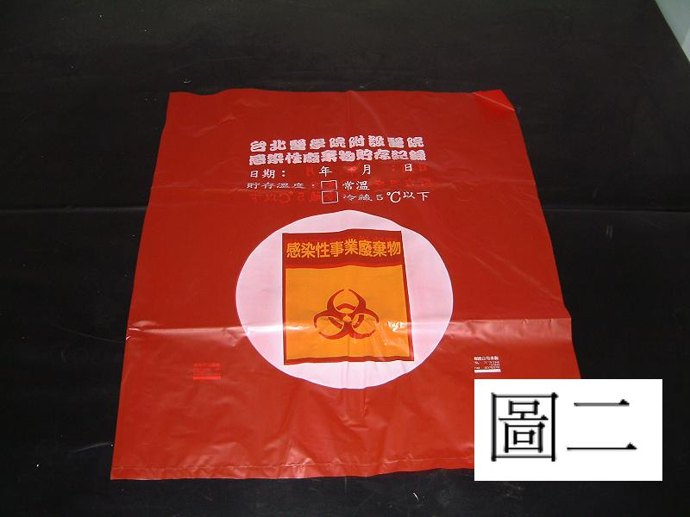
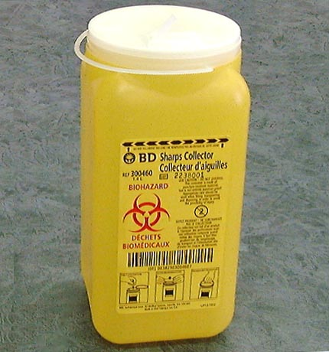

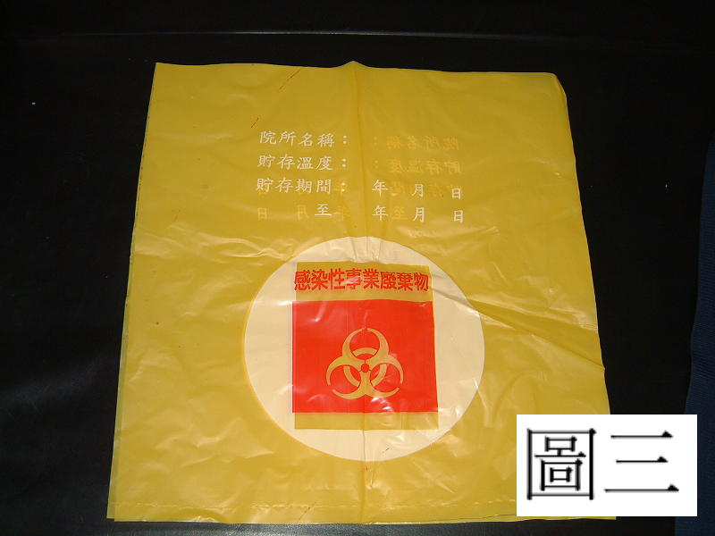

實驗室之責任 -分類

Slide 60
貯存期限
基因毒性廢棄物
  貯存以一年為限，其須延長者，應於期限屆滿二個月前向貯存設施所在地之地方主管機關申請延長，並以一次為限，且不得超過一年。
廢尖銳器具
  應與其他廢棄物分類貯存，並以不易穿透之堅固容器密封盛裝，貯存以一年為限。
感染性廢棄物~產出機構：
    常溫下貯存者，以 1 日為限；
    於 5°C 以下 0°C 以上冷藏者，以 7 日為限；
    於 0°C 以下冷凍者，以 30 日為限
60
Notes:
60
事業廢棄物貯存清除處理方法及設施標準（民國95年12月14日修正）第 7 條：
有害事業廢棄物之貯存方法，除生物醫療廢棄物之廢尖銳器具及感染性廢棄物外，應符合下列規定：
一、應依有害事業廢棄物認定方式或危害特性分類貯存。
二、應以固定包裝材料或容器密封盛裝，置於貯存設施內，分類編號，並標示產生廢棄物之事業名稱、貯存日期、數量、成分及區別有害事業廢棄物特性之標誌。
三、貯存容器或設施應與有害事業廢棄物具有相容性，必要時應使用內襯材料或其他保護措施，以減低腐蝕、剝蝕等影響。
四、貯存容器或包裝材料應保持良好情況，其有嚴重生鏽、損壞或洩漏之虞，應即更換。
貯存以一年為限，其須延長者，應於期限屆滿二個月前向貯存設施所在地之地方主管機關申請延長，並以一次為限，且不得超過一年。
第 8 條：
生物醫療廢棄物之廢尖銳器具及感染性廢棄物之貯存方法，除中央主管機關另有規定外，應符合下列規定：
一、廢尖銳器具：應與其他廢棄物分類貯存，並以不易穿透之堅固容器密封盛裝，貯存以一年為限。
二、感染性廢棄物：應與其他廢棄物分類貯存；以熱處理法處理者，應以防漏、不易破之紅色塑膠袋或紅色可燃容器密封盛裝；以滅菌法處理者，應以防漏、不易破之黃色塑膠袋或黃色容器密封貯存。貯存條件應符合下列規定：
(一)廢棄物產出機構：於攝氏五度以上貯存者，以一日為限；於攝氏五度以下至零度以上冷藏者，以七日為限；於攝氏零度以下冷凍者，以三十日為限。
(二)清除機構：不得貯存；但有特殊情形而須轉運者，經地方主管機關同意後，得於攝氏五度以下冷藏或冷凍，並以七日為限。
(三)處理機構：不得於攝氏五度以上貯存；於攝氏五度以下至零度以上冷藏者，以七日為限；於攝氏零度以下冷凍者，以三十日為限。
前項貯存容器及塑膠袋，除應於最外層明顯處標示廢棄物名稱、產生廢棄物之事業名稱、貯存日期、重量、清除處理機構名稱及區別有害事業廢棄物特性之標誌外，感染性廢棄物另應標示貯存溫度。

Slide 61
貯存期限(續)
貯存期限，不含清運過程、裝卸貨及等待投料時間
生物醫療廢棄物於貯存期間產生惡臭時，應立即清除
特殊情形，報請地方主管機關同意後，延長貯存期限
Notes:
事業廢棄物貯存清除處理方法及設施標準(95.12.14)
第 8 條 生物醫療廢棄物之廢尖銳器具及感染性廢棄物之貯存方法，除中央主管機
關另有規定外，應符合下列規定：
一、廢尖銳器具：應與其他廢棄物分類貯存，並以不易穿透之堅固容器密
封盛裝，貯存以一年為限。
二、感染性廢棄物：應與其他廢棄物分類貯存；以熱處理法處理者，應以
防漏、不易破之紅色塑膠袋或紅色可燃容器密封盛裝；以滅菌法處理
者，應以防漏、不易破之黃色塑膠袋或黃色容器密封貯存。貯存條件
應符合下列規定：
（一）廢棄物產出機構：於攝氏五度以上貯存者，以一日為限；於攝氏五
度以下至零度以上冷藏者，以七日為限；於攝氏零度以下冷凍者，
以三十日為限。
（二）清除機構：不得貯存；但有特殊情形而須轉運者，經地方主管機關
同意後，得於攝氏五度以下冷藏或冷凍，並以七日為限。
（三）處理機構：不得於攝氏五度以上貯存；於攝氏五度以下至零度以上
冷藏者，以七日為限；於攝氏零度以下冷凍者，以三十日為限。
前項貯存容器及塑膠袋，除應於最外層明顯處標示廢棄物名稱、產生廢棄
物之事業名稱、貯存日期、重量、清除處理機構名稱及區別有害事業廢棄
物特性之標誌外，感染性廢棄物另應標示貯存溫度。
第一項貯存期限，不含清運過程、裝卸貨及等待投料時間。
生物醫療廢棄物之廢尖銳器具及感染性廢棄物於貯存期間產生惡臭時，應
立即清除。
事業有特殊情形無法符合第一項第二款規定者，得檢具相關文件報請地方
主管機關同意後，延長貯存期限。其同意文件須註明申請延長貯存之廢棄
物種類、原因及許可延長貯存之期限，並副知中央主管機關。

Slide 62
貯存設施
基因毒性廢棄物之貯存設施，應符合前述有害事業廢棄物貯存規定。
廢尖銳器具及感染性廢棄物應符合下列規定：
  明顯處標示區別有害事業廢棄物特性之標誌。
  不同顏色容器需分開放置。
  設置防止人員、動物闖入，蚊蠅病媒孳生之設備設施。
  設置防止雨水、地下水滲入，與避免廢液、惡臭汙染環境之設備設施。
Notes:
事業廢棄物貯存清除處理方法及設施標準（民國95年12月14日修正）
第 11 條
有害事業廢棄物之貯存設施，除生物醫療廢棄物之廢尖銳器具及感染性廢棄物外，應符合下列規定：
一、應設置專門貯存場所，其地面應堅固，四周採用抗蝕及不透水材料襯墊或構築。
二、應有防止地面水、雨水及地下水流入、滲透之設備或措施。
三、由貯存設施產生之廢液、廢氣、惡臭等，應有收集或防止其污染地面水體、地下水體、空氣、土壤之設備或措施。
四、應於明顯處，設置白底、紅字、黑框之警告標示，並有災害防止設備。
五、設於地下之貯存容器，應有液位檢查、防漏措施及偵漏系統。
六、應配置所須之警報設備、滅火、照明設備或緊急沖淋安全設備。
七、屬有害事業廢棄物認定標準所認定之易燃性事業廢棄物、反應性事業廢棄物及毒性化學物質廢棄物，應依其危害特性種類配置所須之監測設備。其監測設備得準用毒性化學物質管理法、勞工安全衛生法之監測設備規範。
第 12 條：
生物醫療廢棄物之貯存設施，除基因毒性廢棄物依前條規定外，應符合下列規定：
一、應於設施入口或設施外明顯處標示區別有害事業廢棄物特性之標誌，並備有緊急應變設施或措施，其設施應堅固，並與治療區、廚房及餐廳隔離。但診所得於治療區設密封貯存設施。
二、貯存事業廢棄物之不同顏色容器，須分開置放。
三、應有良好之排水及沖洗設備。
四、具防止人員或動物擅自闖入之安全設備或措施。
五、具防止蚊蠅或其他病媒孳生之設備或措施。
六、應有防止地面水、雨水及地下水流入、滲透之設備或措施。
七、由貯存設施產生之廢液、廢氣、惡臭等，應有收集或防止其污染地面水體、地下水體、空氣、土壤之設備或措施。

Slide 63
欲將感染性廢棄物滅菌後作為一般事業廢棄物處置時之滅菌處理標準及相關規定
滅菌處理標準與方式
  滅菌法:指在一定時間內，以物理或化學原理將感染性事業廢棄物中微生物消滅之處理方法，其滅菌完全標準為，指標微生物殺滅比率應達5log10(即99.999%滅菌效能)
Notes:
說明:
1.以下有關滅菌之投影片內容，為欲將感染性廢棄物徹底滅菌，消除感染性，使其成為一般事業廢棄物，所需遵守之衛生福利部所公告之滅菌程序與規定。
2.非專業之感染性廢棄物處理廠商，受限於人力、設備等限制，不易遵照公告之內容處理感染性廢棄物，學術單位目前之滅菌方式(時間縮短、程序簡化等)，在法令上並不具備將感染性廢棄物滅菌為一般事業廢棄物之效力，故即使針對感染性廢棄物進行滅菌，滅菌後依然需作為感染性廢棄物進行後續處置。
3.故現行學術單位針對感染性廢棄物所進行之滅菌，目的在於降低該廢棄物暫儲存單位內，及後續清運時之感染風險，並非改變該廢棄物所屬類別。
發文單位：
行政院衛生署
發文字號：
衛署醫 字第 0900025799 號
發文日期：
民國 90 年 04 月 26 日
資料來源：
行政院衛生署公報 第 30 卷 17 期 5-9 頁
要旨：
公告部分感染性醫療廢棄物滅菌處理標準及相關規定
主 旨：公告部分感染性醫療廢棄物滅菌處理標準及相關規定。
依 據：有害事業廢棄物認定標準第五條第一項第五款。
公告事項：
一 部分感染性醫療廢棄物滅菌處理標準如下：以枯草桿菌芽孢 (Bacillus subtilis spores) 或嗜熱桿菌芽孢 (B-acillusstearothermophilus spores) 作測試，其清除率 (reduction rate) 可達 5 log10 (即百分之九九‧九九九) 之滅菌效能。
二 部分感染性醫療廢棄物滅菌處理，如以高溫高壓滅菌法處理者，其操作規定如下：
(一) 感染性醫療廢棄物之滅菌鍋應為專用，不可再使用於消毒器械。
(二) 其操作條件需符合下列各款規定之一，並應每次至少自動監測及同步記錄所操作之溫度及時間：
(1) 操作溫度攝氏一二一度 (華氏二五○度) 以上，每平方公分一‧○六公斤 (每平方英吋十五磅) 以上之壓力，加熱時間為六十分鐘以上。
(2) 操作溫度攝氏一三五度 (華氏二七五度) 以上，每平方公分二‧一八公斤 (每平方英吋三十一磅) 以上之壓力，加熱時間為四十五分鐘以上。
(三) 需執行並通過高溫高壓滅菌之效能測試，並備有紀錄，以檢視滅菌完全與否，包括：
(1) 每次操作 (即每鍋) 對於滅菌物使用測試紙或測試膠帶或蒸氣鐘完成化學性測試。
(2) 每月至少以嗜熱桿菌芽孢 (Bacillus stearothermophilus spores)生物測試瓶 (生物培養苗) ，分置於鍋中及滅菌物容器中，完成操作一次生物性測試。
(四) 其他應行注意事項：
(1) 裝滅菌物之包裝與滅菌鍋之裝載容量：
a 滅菌物包裝材質應為具抗濕熱、高溫、高壓之材質，且在滅菌過程不產生生物毒性者。
b 包裝材質應具蒸氣通透性，至通透性不佳者，在滅菌過程中，應將袋口鬆開，以利蒸氣進入。
c 滅菌物以前述材質包裝後，放入設有把手之不銹鋼筒容器中，再置入滅菌鍋內。
d 滅菌鍋之裝載容量，每次不得超過鍋內總容積之百分之八十，且裝載物頂部與鍋壁距七‧六公分 (三英吋) 以上，又每包滅菌物間需留縫隙，勿緊密相連。
(2) 操作場所應備有作業手冊，將相關作業程序列入。作業程序參考規範如附件。
三 所稱部分感染性醫療廢棄物，係指有害事業廢棄物認定標準規定之第四條第六款第四目、第六目、第七目之感染性廢棄物及符合事業廢棄物貯存清除處理方法及設施標準規定，以黃色容器貯存之感染性事業廢棄物。
附 件：高溫高壓蒸氣滅菌鍋作業程序參考規範
一 每日作業前應實施檢點，檢點表如表一
二 清潔內鍋及過濾網
三 開機操作
1 開啟蒸氣及進水閥。
2 開啟電源開關，依顯示指示按鈕。
3 裝載滅菌物品入鍋。
4 關緊鍋門。
5 選擇滅菌項目，開始啟動。
6 完成後響笛，開啟鍋門取出物品。
7 填寫「蒸氣滅菌器操作紀錄表」 (如表二) 及「測試紀錄表」 (如表三)。
四 裝載物每次不得超過滅菌鍋內裝總容積 80 ％，裝載物頂部與鍋壁距3 英吋以上，且每包間需留縫隙，勿緊密相連。不可將滅菌物直接置於滅菌鍋底部，應置入設有把手之不銹鋼筒容器中，再放入。
五 保持蒸氣壓在最高使用壓力以下，並避免氣壓急劇之變動。
六 將物品放入或取出時，穿戴隔熱手套以免燙傷。
七 滅菌鍋除滅菌物品外，不得任意作其他用途。
八 欲取出滅菌物，應先檢視溫度及壓力是否回復正常。
九 滅菌鍋無法正常操作時，應通知維修人員，並予以記錄。
一○ 每月定期作壓力容器安全檢查，填寫檢查表，紀錄保持三年。

Slide 64
證照與記錄保存
  高壓滅菌設備與操作人員須具備合法證照
  滅菌紀錄應完整並保存備查(三年)
其他注意事項

Slide 65
壓力容器之安全管理
雇主對於第一種壓力容器之操作管理，應僱用專任操作人員，於該容器運轉中，不得使其從事與第一種壓力容器操作無關之工作。 前項操作人員，應經第一種壓力容器操作人員訓練合格或壓力容器操作技能檢定合格。
雇主對於同一作業場所中，設有二座以上第一種壓力容器者，應指派具有第一種壓力容器操作人員資格及相當專業知識經驗者，擔任第一種壓力容器作業主管，負責指揮、監督第一種壓力容器之操作、管理及異常處置等有關工作。
前項業務執行紀錄及簽認表單，應保存三年備查。

Slide 66
交由生物醫療廢棄物清運廠商運送
於校內管理單位規定時間，將生物醫療廢棄物送至特定地點，由簽約的廢棄物清運廠商收集清運
送出前注意以下事項
  紀錄清運日期與時間
  檢查垃圾袋與容器是否有破損，補強或更換

Slide 67
三、有害事業廢棄物委外清運處理

Slide 68
廢棄物委外清理注意事項
簽訂合格清理合約並向主管機關完成核備
向EPA管制中心網路申報廢棄物清理計劃書
毒管物廢棄應向主管機關報備取得聲明廢棄核可才可以辦理委託清理
廢棄物清理出學校區就必須依法申報列管
廢棄物委託清理案追蹤稽核(網路與現場)
每一委託清理案皆需取得妥善處理證明

Slide 69
實驗室應備有之資料文件 (一)
基本應有之職安衛文件及措施
實驗室安全衛生基本資料表
「危害通識計畫」
實驗室自動檢查記錄表
使用危害性化學品之「安全資料表」（SDS）
置備危害性化學品清單
危害性化學品使用記錄
張貼危害性化學品標示（藥品上貼標示、藥品櫃上貼10公分以上圖示）
入門口張貼「實驗室緊急通報系統表」
單位職業災害緊急應變聯絡電話表
實驗室安全作業標準
上述資料夾應放置於入門口明顯易見處

Slide 70
實驗室應備有之資料文件(二)
有使用毒性化學物質時，請依以下規定辦理
實驗室「各出入口」張貼「毒性化學物質運作場所」中英文字樣
置備「實驗室毒性化學物質清單」
置備「毒性化學物質危害預防及應變計畫」
張貼毒化物危害標示
置備「毒性化學物質使用記錄簿」
置備各毒化物物質安全資料表
上述資料應放置於明顯易見處

Slide 71
資料來源
編撰者：台灣職業衛生學會 許逸洋研究員
編修者：長榮大學團隊-劉立文
參考資料：
1.環保署法規
2.實驗室安全衛生管理(100年編修)
─教育部安全衛生通識課程教材
3.廢棄物之處理與處置
─國立高雄第一科技大學環境與安全衛生工程系 洪崇軒 編

